Slide 1
Имитационное моделирование
Лабораторная работа №1. Подготовка стенда. Модель экспоненциального роста Глущенко Евгений Игоревич

Slide 2
Информация

Slide 3

Докладчик и работа
Глущенко Евгений Игоревич
студент группы НФИбд-01-23
студенческий билет: 1132239110
РУДН имени Патриса Лумумбы
тема: подготовка стенда и модель экспоненциального роста
средства: Julia, DrWatson, CairoMakie, Literate.jl, git

Slide 4
Цель и задачи

Slide 5
Цель и постановка
Освоить инструменты программной инженерии: git, семантическое версионирование, общепринятые коммиты
Подготовить рабочее пространство курса
Познакомиться с Julia и DrWatson
Реализовать модель экспоненциального роста в литературном стиле
Сгенерировать производные форматы и провести параметрическое исследование

Slide 6
Что требовалось сделать
Настроить git, ssh- и gpg-ключи
Установить Julia и пакеты
Реализовать модель du/dt = α·u
Преобразовать код в литературный стиль
Сгенерировать clean, markdown, ipynb и добавить параметрическое исследование

Slide 7
Теоретическая часть

Slide 8
Программная инженерия
Семантическое версионирование:
формат МАЖОРНАЯ.МИНОРНАЯ.ПАТЧ
MAJOR — несовместимые изменения
MINOR — новая функциональность
PATCH — исправления
Общепринятые коммиты:
<тип>(<область>): <описание>
feat → MINOR, fix → PATCH
BREAKING CHANGE → MAJOR
также docs, refactor, test, ci

Slide 9
Модель экспоненциального роста
$$\frac{du}{dt}=αu, u(0)=u_{0}$$
Аналитическое решение:
$$u(t)=u_{0}e^{αt}$$
Время удвоения:
$$T_{2}=\frac{ln2}{α}$$
При α > 0 — рост, при α < 0 — затухание. Применение: биология, финансы, эпидемиология.

Slide 10
Литературное программирование
Код и описание объединены в одном источнике *_literate.jl
Literate.jl порождает из него:
чистый скрипт (clean)
markdown-документ
исполняемый Jupyter notebook
Проект организован на DrWatson.jl, расчёты на Julia

Slide 11
Реализация

Slide 12
Подготовка стенда
git config --global user.name "Name Surname" git config --global user.email "work@mail" git config --global init.defaultBranch master git config --global core.autocrlf input ssh-keygen -t ed25519 -C "Name Surname" gpg --full-generate-key

Slide 13
Реализация модели
analytic_growth(u0, α, t) = u0 * exp(α * t) doubling_time(α) = log(2) / α function run_growth(u0, α, tspan; dt = 0.1) u = Float64(u0) for step in 1:nsteps # метод Рунге–Кутты 4 k1 = α * u k2 = α * (u + dt/2 * k1) k3 = α * (u + dt/2 * k2) k4 = α * (u + dt * k3) u = u + dt/6 * (k1 + 2k2 + 2k3 + k4) end end

Slide 14
Результаты

Slide 15
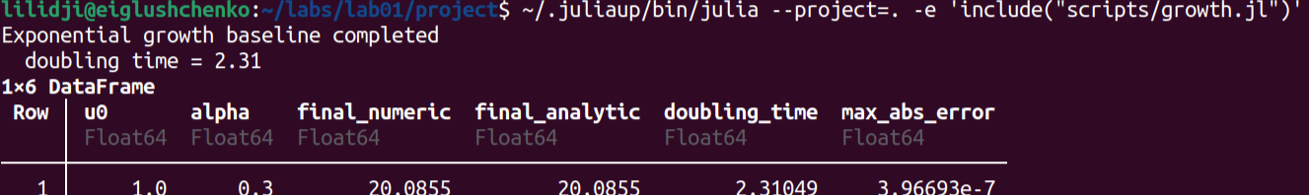
Инициализация и базовый запуск
Активация окружения
Запуск scripts/growth.jl

Slide 16
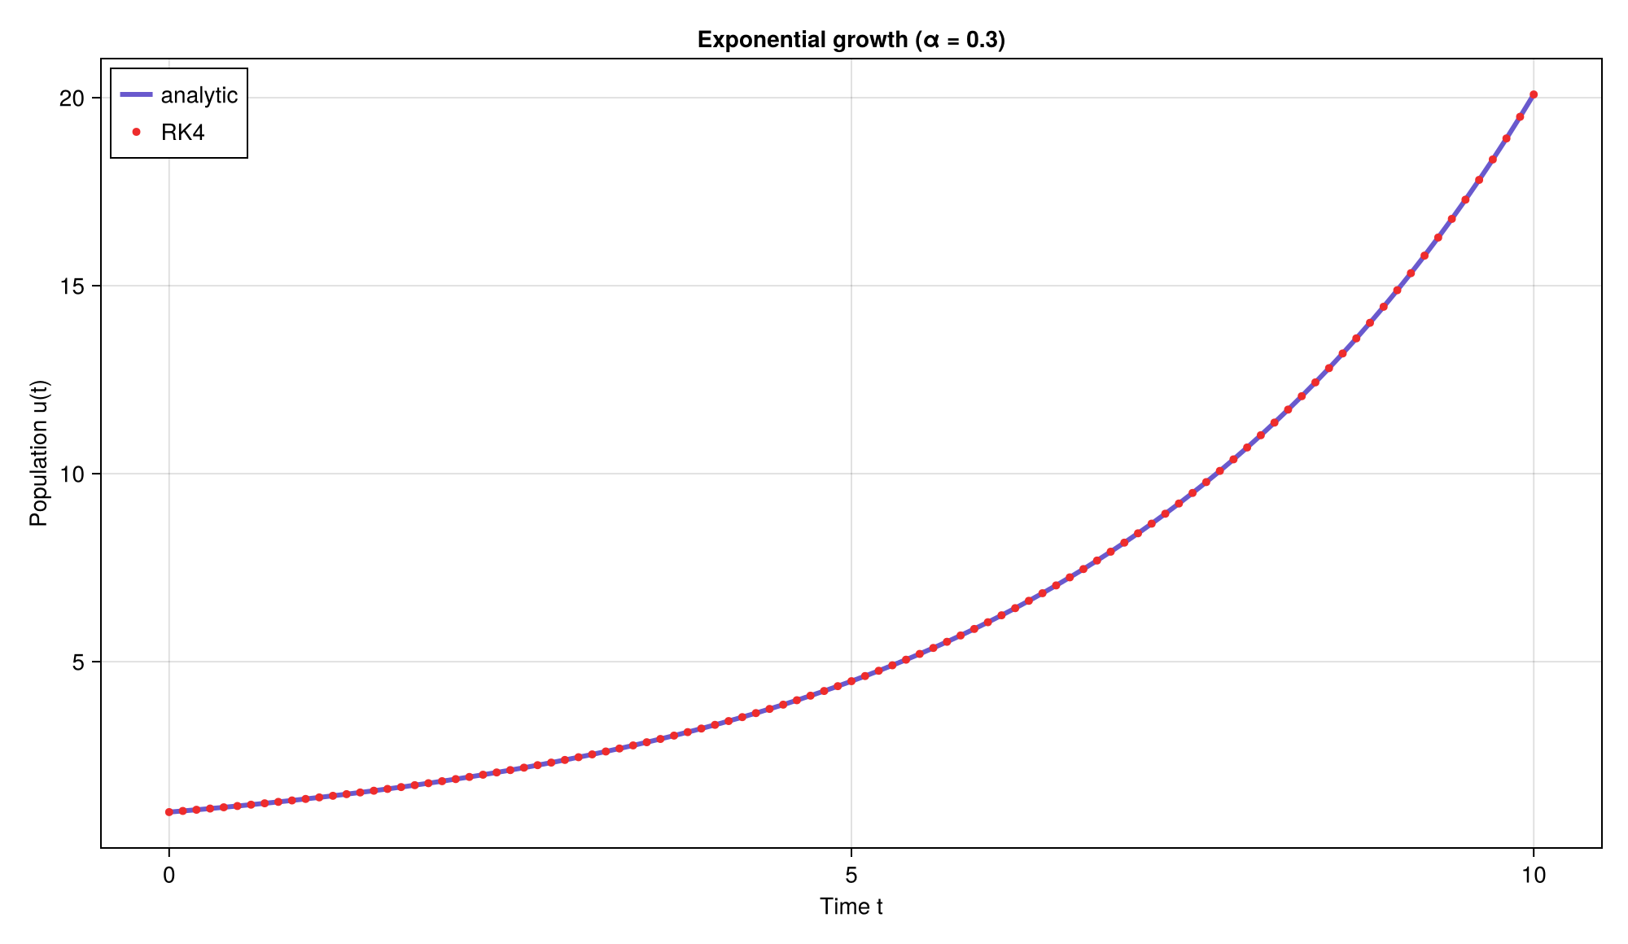
Базовый эксперимент (α = 0.3)
Параметры:
u0 = 1.0, α = 0.3
t ∈ [0, 10], dt = 0.1
Результаты:
u(10) = 20.0855 = e³
время удвоения T₂ = 2.31
погрешность RK4 ≈ 4·10⁻⁷
Рост при α = 0.3

Slide 17
Параметрическое исследование
α | u(10) | T₂ = ln2/α
0.1 | 2.72 | 6.93
0.3 | 20.09 | 2.31
0.5 | 148.4 | 1.39
0.8 | 2981 | 0.87
1.0 | 22026 | 0.69
Сетка α ∈ {0.1, 0.3, 0.5, 0.8, 1.0}:

Slide 18
С ростом α рост ускоряется, а время удвоения убывает.

Slide 19
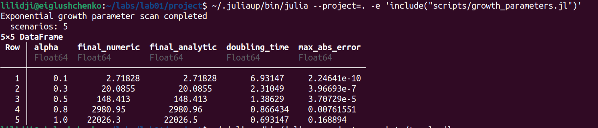
Запуск параметрического исследования
Запуск scripts/growth_parameters.jl — 5 сценариев

Slide 20
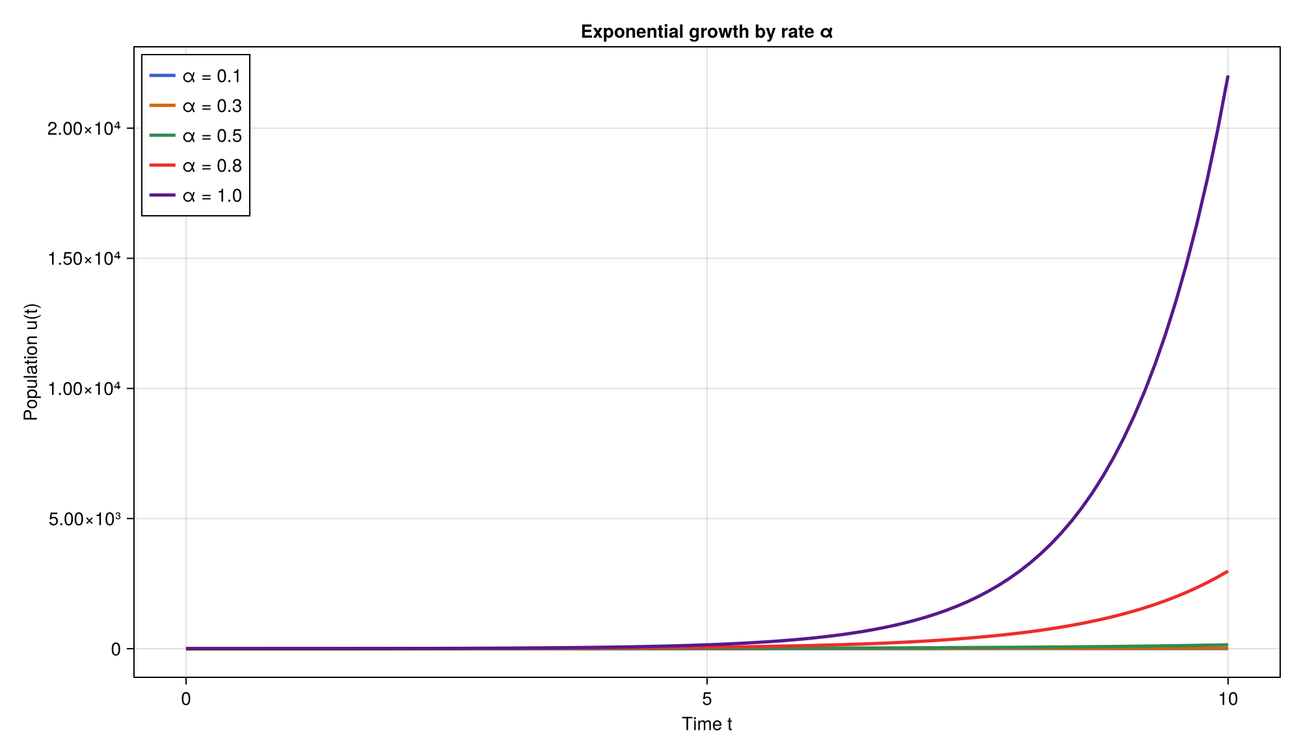
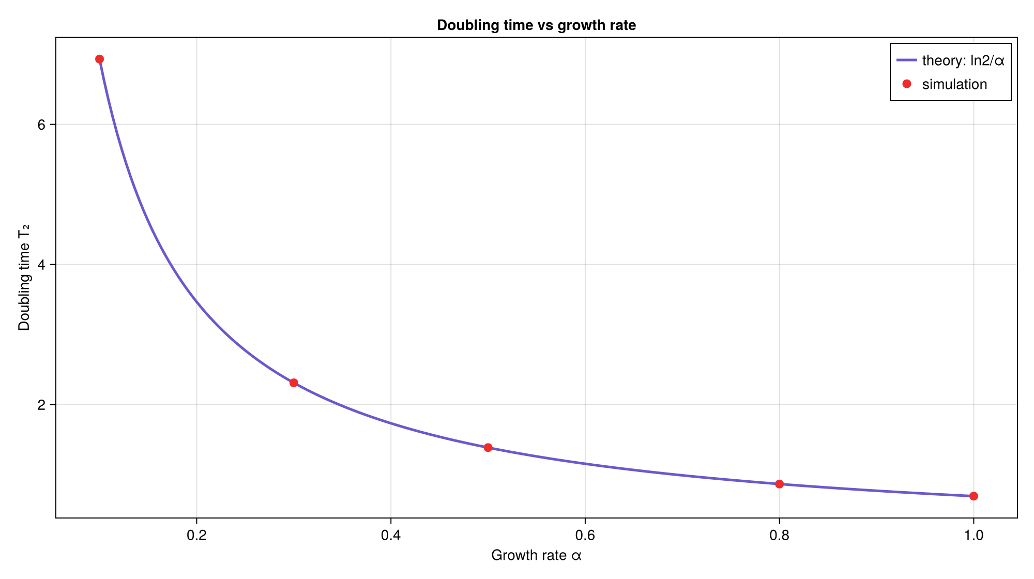
Сравнение траекторий и время удвоения
Траектории по α
Время удвоения

Slide 21
Имитационные точки ложатся на теоретическую кривую T₂ = ln2/α.

Slide 22
Воспроизводимость

Slide 23
Literate-артефакты
Единый источник *_literate.jl через Literate.jl порождает чистый скрипт, markdown и исполняемый ноутбук
Генерация одним сценарием scripts/tangle.jl
Notebook-файлы выполняются при генерации
generated for growth generated for growth_parameters

Slide 24
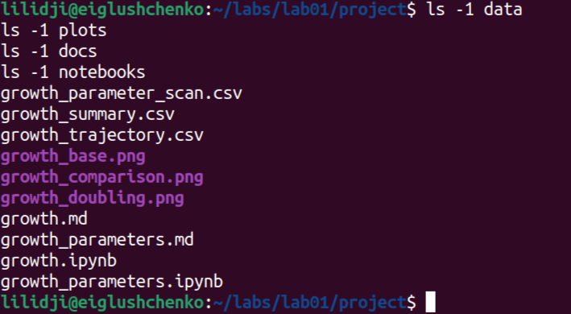
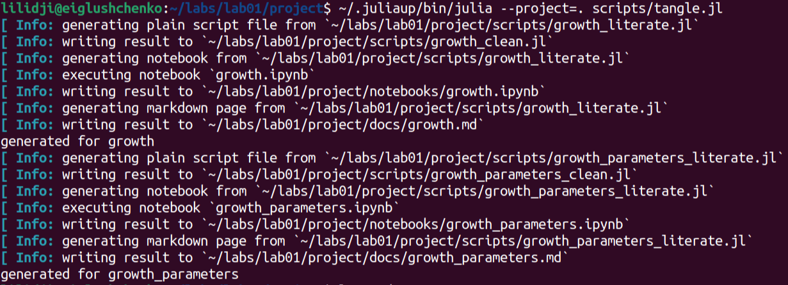
Генерация и проверка артефактов
Запуск scripts/tangle.jl
Проверка каталогов результатов

Slide 25
Выводы
Освоены git, семантическое версионирование, общепринятые коммиты, ssh и gpg
Реализована модель du/dt = α·u методом Рунге–Кутты 4-го порядка
Численное решение совпало с аналитикой u(t) = u₀e^{αt} с погрешностью ≈ 10⁻⁷
Параметрическое исследование подтвердило закон T₂ = ln2/α
Проект оформлен воспроизводимо с помощью DrWatson и Literate

